Slide 1
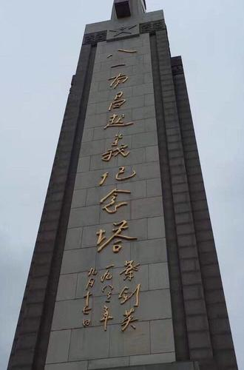
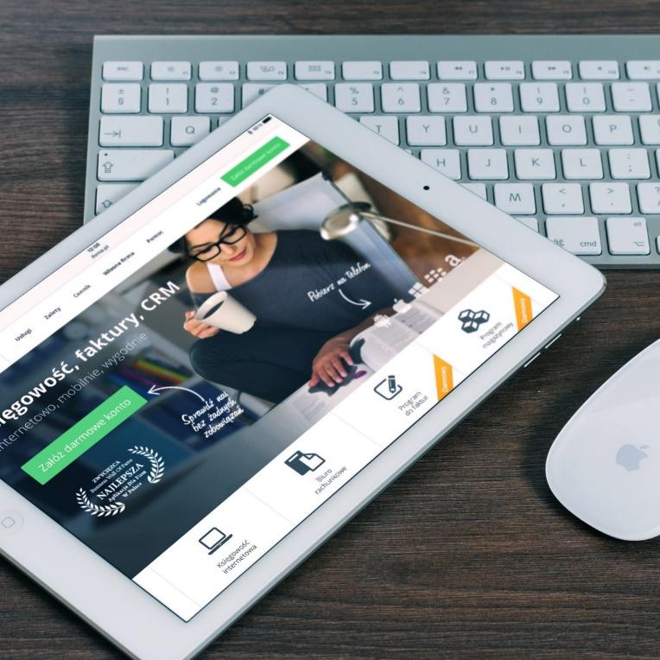
遵义医科大学
高等教育自学考试
网络助学过程性考核
综合测验考试操作手册
2025年4月考期
遵义医科大学自学考试过程性考核网络助学平台
教学严谨 高清课程 海量题库 24小时客户服务
移动学习 支持“管、教、学、考”

Slide 2
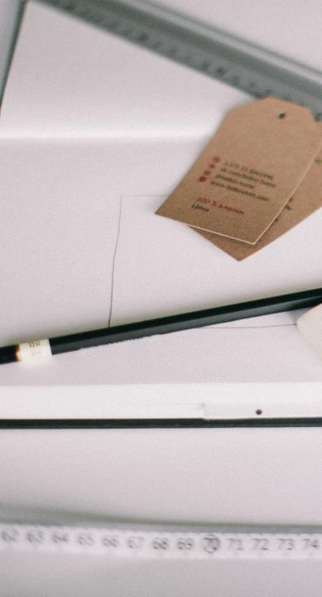
★特别提醒
移动端APP下载及安装
目
录
CONTENTS
设置免打扰（勿扰）模式
移动端APP考试操作
移动端APP考试应急联系电话

Slide 3
★特别提醒！

Slide 4
特别提醒
考试日期、考场开放时间
1、考试日期：2025年3月24日 ~ 3月27日
2、考场开放时间：考试期间每日早 9：00 ~ 晚 20：00，3次机会，每次60分钟。
备注：其他时间点击考试，系统会提示 “未安排考试”！
切记：下载App后不需要注册，直接输入身份证或准考证登录，首次登录密码请询问高校或机构负责老师；如登录不进去、密码错误、账号被锁等情况可直接找客服重置密码解锁即可，4008135555。

Slide 5
01
01
移动端APP下载及安装

Slide 6
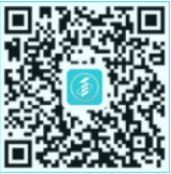
移动端APP下载及安装
下载方式1：扫描下方二维码下载
下载方式2：点击链接 https://www.zikao365.com/zhuanti/gckhapp/ 手机下载“自考过程考核APP”，安装最新版本软件。
已经下载APP的考生请检查当前使用版本，如果不是最新，请更新重新版本安装。

Slide 7
02
设置免打扰（勿扰）模式
02

Slide 8
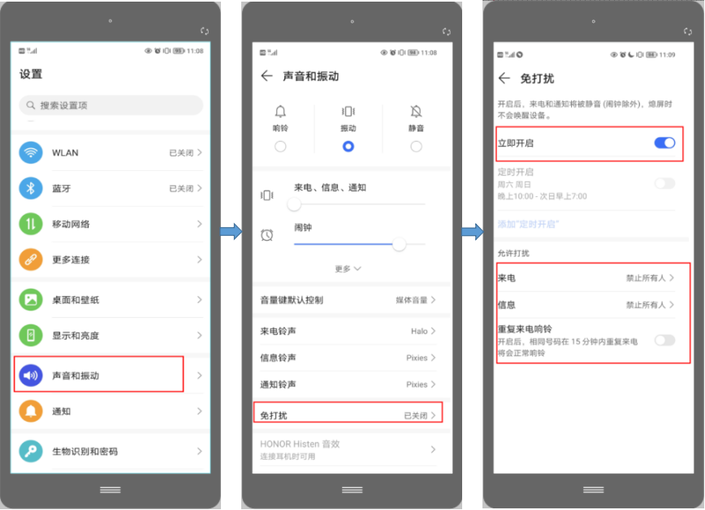
设置免打扰（勿扰）模式
免打扰（勿扰）模式可有效避免考试过程中因电话呼入、息屏休眠、弹窗广告等非正常退出考试页面浪费考生作答机会的情况产生。备注：请考生以本人实际手机型号及操作系统版本为准！
1、安卓系统（下图以华为手机Magic UI系统4.2.0.199版本演示）

Slide 9
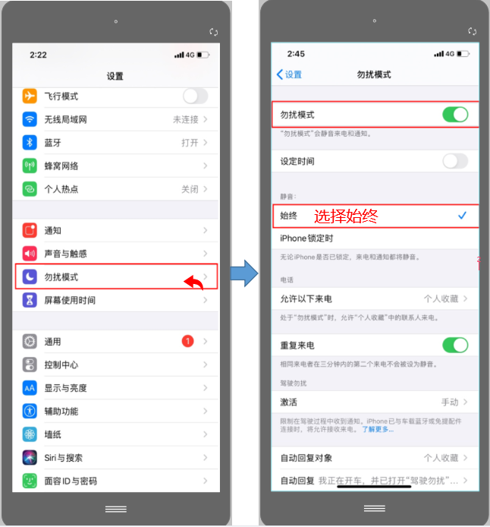
设置免打扰（勿扰）模式
2、苹果系统（下图以苹果手机IOS系统13.6.1版本演示）

Slide 10
03
03
移动端APP考试操作

Slide 11
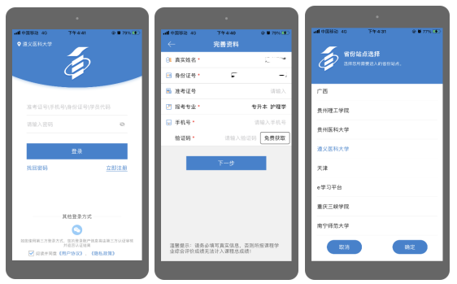
移动端APP操作路径
1、打开并登陆APP，左上角位置点选 遵义医科大学 站点
2、用身份证或准考证，首次登录密码请询问高校或机构负责老师，登录后，未完善资料的考生，请先完善个人资料

Slide 12
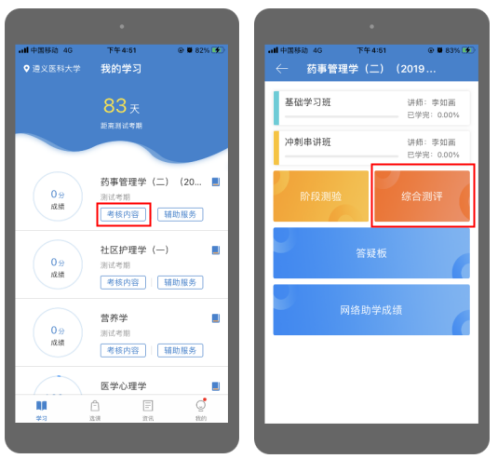
移动端APP操作
3、依次点击 考核内容-再点击-综合测评

Slide 13
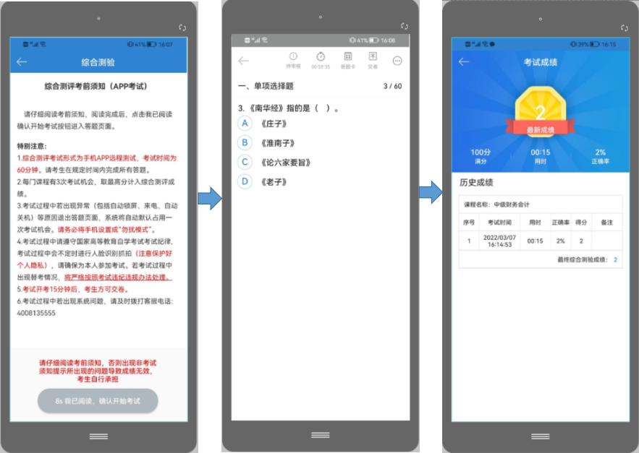
移动端APP操作
4、阅读考前须知并通过人脸识别后开始作答
5、提交答案、查看成绩

Slide 14
04
04
移动端APP考试应急联系电话

Slide 15
移动端APP考试应急联系电话
24小时客服电话：4008135555
备注：如登录不进去、密码错误、账号被锁等情况可直接找客服重置密码解锁即可。

